Slide 1
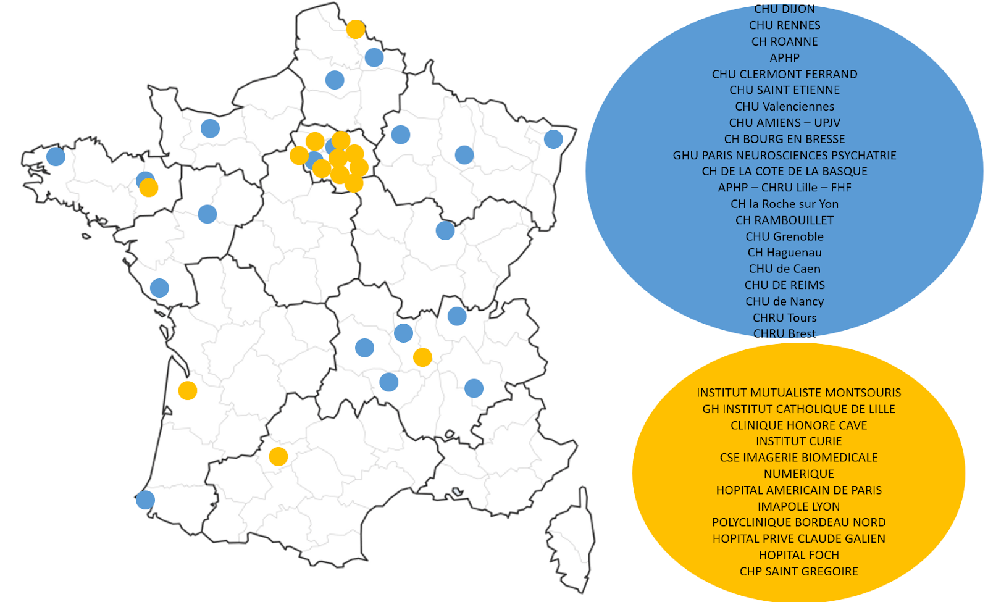
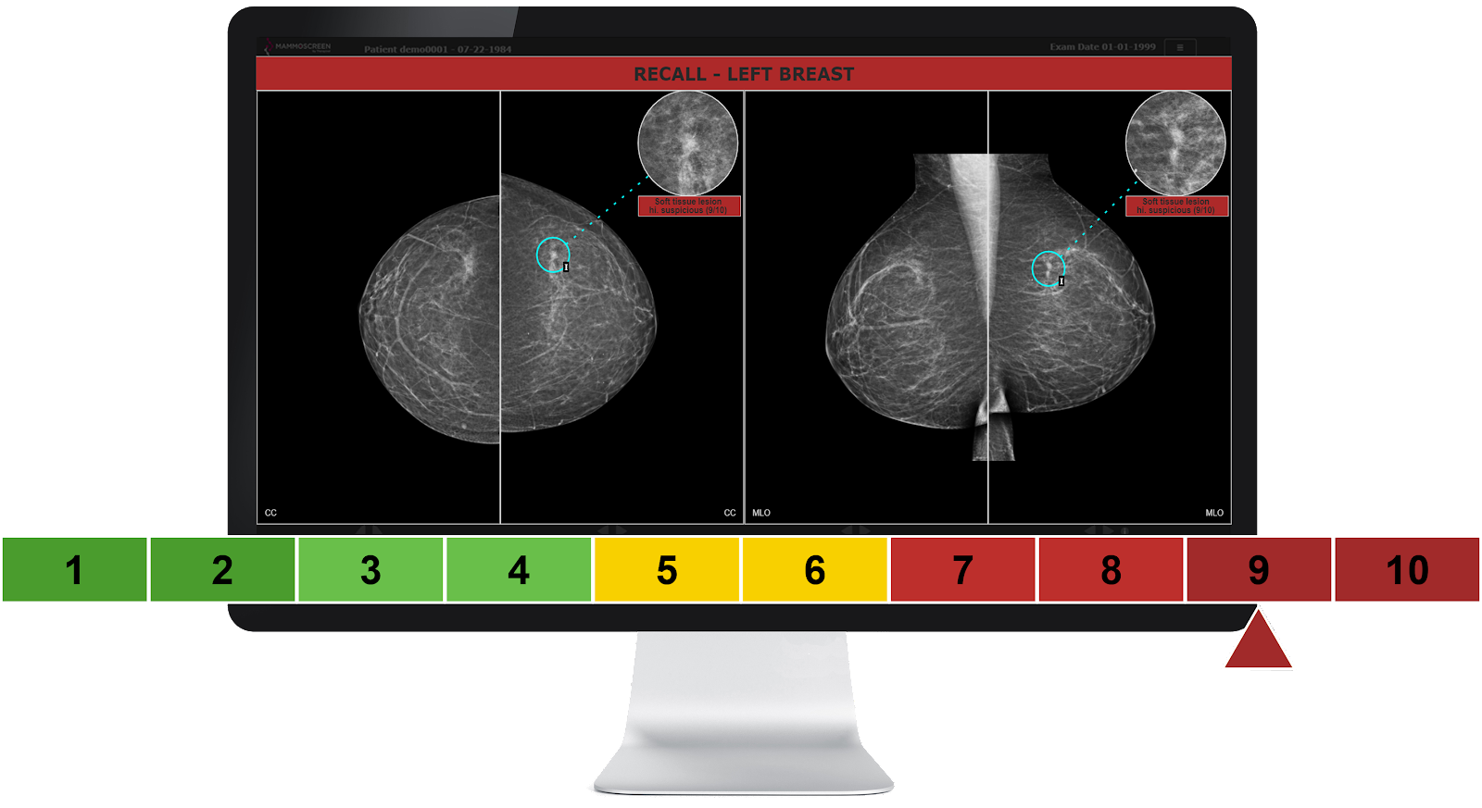
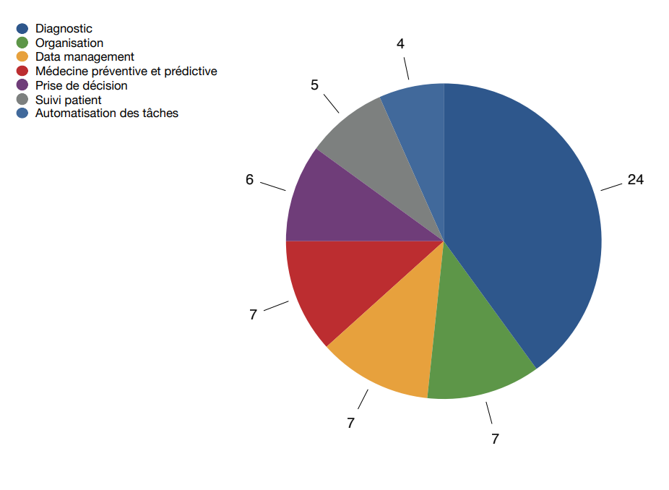
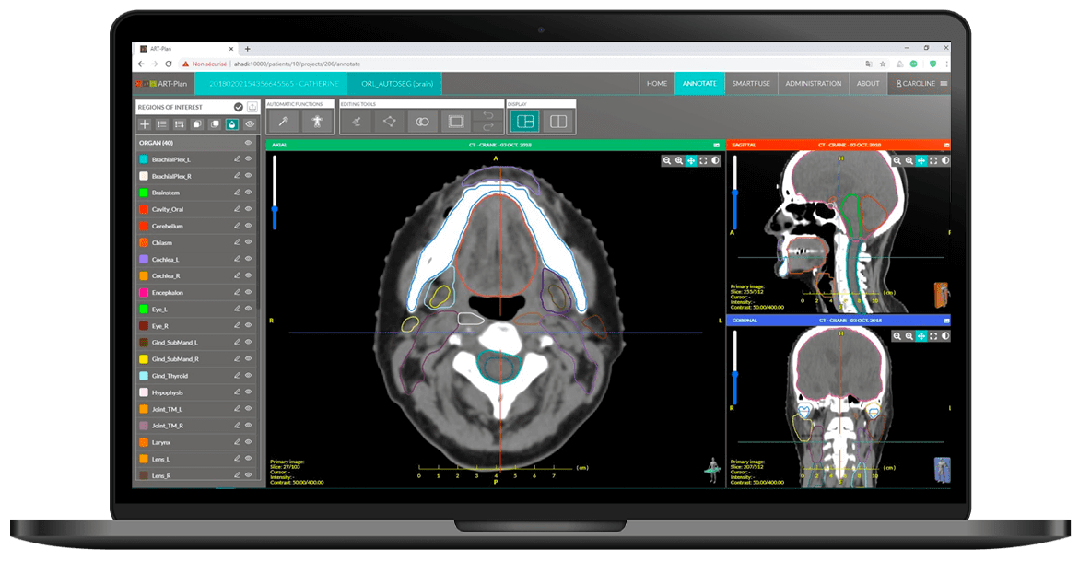
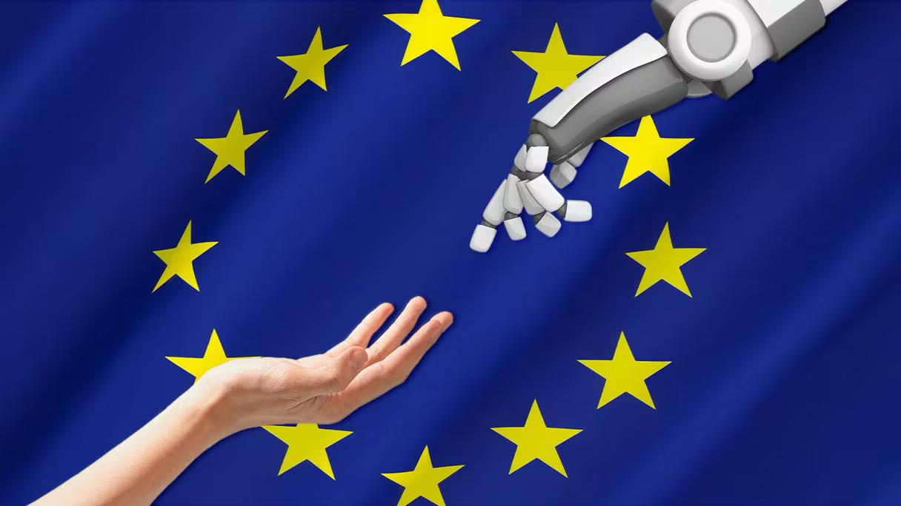
INTELLIGENCES ARTIFICIELLES DÉPLOYÉES DANS LES ÉTABLISSEMENTS DE SANTÉ
BOUHAWEL Nesrine – EL IDRISSI Sara – MEDJ Marwa – PICART Damien – RATIANARIVELO MIALISOA Joanne - Année 2023/2024
Lien permalien : https://travaux.master.utc.fr/formations-master/ingenierie-de-la-sante/ids204 , Lien DOI :, https://doi.org/10.34746/ids204,
1) Généralités
2) État des lieux du déploiement de l’IA au sein des établissements de santé
Intelligence artificielle (IA) = système informatique capable de reproduire une tâche réalisée par un humain en utilisant des algorithmes grâce à l’analyse de données massives
Les différents sites d’exploitation des solutions d’IA :
21 établissements publics
11 établissements privés
ZOOM sur les fonctionnalités
dans le diagnostic en imagerie médicale
CLASSIFICATION/ PRIORISATION :
Permet d’attribuer une catégorie ou une priorité à une image médicale.
SEGMENTATION :
Consiste à diviser une image médicale en régions ou structures distincts.
DÉTECTION :
Implique la localisation et l’identification d’anomalies
CONTOURAGE AUTOMATIQUE
Consiste à délimiter automatiquement les contours des structures ou de lésions.
ANALYSE :
Fonctionnalité qui englobe l’évaluation automatisée de paramètres tels que la superficie, le volume et les angles.
Deep
Learning
Machine Learning
Intelligence Artificielle
MammoScreen³
Base de données de 2 millions d’images
50 000 cas de cancers confirmés
Le déploiement des solutions d’IA au sein des établissements de santé (EDS) s’accentue
En France, selon les bases de données de l'ANAP¹ et d'Incepto, on compte près de 60 solutions d'IA appliquées dans le domaine de la santé. Sept sous-domaines se distinguent.
60% d'IA déployées, soit 36 solutions
40% d'IA en cours de déploiement, soit 24 solutions
Multiplier les examens
Gagner du temps
Optimiser les parcours de soins
Traiter des pathologies plus complexes
Aider au diagnostic
Personnaliser les traitements
Milvue⁴
Base de données de 1,4 millions d’images
Utilisateurs: 70 sites
RÉGLEMENTATION
DIAGNOSTIC
Règlement européen 2017/745 – 2017/746 relatif aux dispositifs médicaux
RGPD = Règlement Général de Protection des Données
DIAGNOSTIC : domaine de prédominance de l'IA en santé
C'est plus particulièrement avec l'imagerie médicale que l'IA a engagé une révolution majeure en santé
Cardiologie
TheraPanacea² a introduit ART-Plan
Deep Learning
Utilisateurs: 30 EDS en 2022
Artificial Intelligence Act
21 avril 2021 Commission Européenne
Loi bioéthique
2 août 2021
Article L.4001-3 Code de la santé publique
Obstétrique
Oncologie
Diabète
Traumatologie
3) Freins et accélérateurs du déploiement de l'IA dans les établissements de santé
4) Conclusion
ÉTHIQUE
POINTS DE VUE DES INDUSTRIELS ET DES PROFESSIONNELS DE SANTÉ
Intérêt clinique du déploiement de l’IA dans les établissements de santé
Éthique by Design
31 mai 2022 Guide de bonnes pratiques en France
1er rapport mondial sur l’IA appliquée en santé par l’Organisation Mondiale de la Santé (OMS) - 28 juin 2021
Les 6 grands principes pour n une IA responsable
IA : innovation et marché ++
Mais :
Inadéquation du matériel
Transparence et sécurité des données
Croissance des contraintes réglementaires
70% sont à l’aise avec l’IA⁵
Mais :
Coût d’investissement élevé
Inégalités d’accès à l’IA
Difficultés à intégrer l’IA au flux du travail
Développer les liens entre les différents acteurs (patients, personnel médical, industriels)
Remboursement des solutions d’IA par la Sécurité Sociale pour aider le déploiement de l’IA dans les établissements de santé
IMPLICATION DU GOUVERNEMENT FRANÇAIS DANS LE DÉVELOPPEMENT DE L’IA EN SANTÉ
POINT DE VUE DU GRAND PUBLIC
BIBLIOGRAPHIE :
1 ANAP, "Plateformes des solutions d'Intelligences Artificielles en Santé'. Consulté le 28/10/23, [En ligne] https://ia.anap.fr/
2 Therapanacea, « ART-PlanTM », Consulté le: 05/12/23. [En ligne] https://www.therapanacea.eu/our-products/
3 "Mammoscreen, « Produit : Découvrez notre logiciel d’IA d’aide à la décision pour le dépistage du cancer du sein », Consulté le: 06/12/23. [En ligne] https://www.mammoscreen.fr/comment-cela-fonctionne
4 ANAP, Sécuriser la prise en charge patient avec Milvue. Consulté le 29/11/23. [En ligne] https://ia.anap.fr/aide-au-diagnostic/securiser-la-prise-en-charge-patient-avec-milvue/
5 Healthcare Data Institute, « IA en santé : des écarts de perception et d’usage entre Français et médecins révélés par deux études du Healthcare Data Institute », 2023, dsih.fr. Consulté le: 06/12/23. [En ligne] https://www.dsih.fr/article/5339/ia-en-sante-des-ecarts-de-perception-et-d-usage-entre-francais-et-medecins-reveles-par-deux-etudes-du-healthcare-data-institute.html
6 D. Barnier et L. Depouilly, « Professionnels de santé et patients : une vision décalée sur l’intelligence artificielle et la santé de demain », 2019, ipsos.com. Consulté le: 06/12/23. [En ligne] https://www.ipsos.com/fr-fr/professionnels-de-sante-et-patients-une-vision-decalee-sur-lintelligence-artificielle-et-la-sante
Relative adhésion…
45% des Français déclarent avoir confiance en l’IA⁵
Mais, méconnaissance
56% du public a une connaissance limitée de l’IA⁵
→ Stratégie d’Accélération
Santé Numérique
→ Financement de 250 millions d’€ pour l’innovation
Et détérioration de la relation patient/médecin
selon 34% des professionnels de santé et 47% des patients⁶
→ Partenariats Health Data Hub, Bpifrance et Le Grand Défi
→ Ile de France : appel à projet, achat outils numériques en imagerie

